Slide 1
Capítulo 5: A Camada de Enlace e Redes Locais
Nossos objetivos:
Entender os princípios por trás dos serviços da camada de enlace de dados:
  detecção e correção de erros
  compartilhamento de canal de broadcast: acesso múltiplo
  endereçamento da camada de enlace
  transferência confiável de dados, controle de fluxo: feito!
instanciação e implementação de diversas tecnologias de camada de enlace

Slide 2
Camada de Enlace
5.1 Introdução e serviços
5.2 Técnicas de detecção e correção de erros
5.3 Protocolos de acesso múltiplo
5.4 Endereçamento na Camada de Enlace
5.5 Ethernet
5.6 Comutadores de camada de enlace
5.7 PPP: o protocolo ponto-a-ponto
5.8 Virtualização de enlace: uma rede como camada de enlace
5.9 Um dia na vida de uma solicitação de página Web

Slide 3
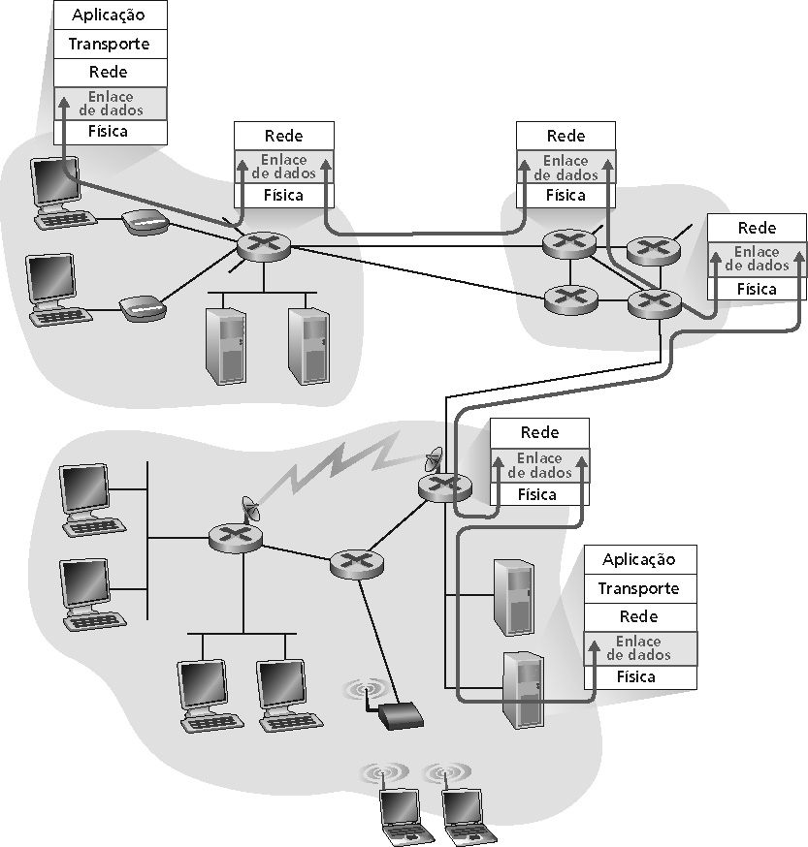
Camada de Enlace: Introdução
Terminologia:
hospedeiros e roteadores são nós
canais de comunicação que conectam nós adjacentes ao longo de um caminho de comunicação são enlaces (links)
  enlaces com fio (cabeados)
  enlaces sem fio (não cabeados)
  LANs
Pacote da camada 2 é um quadro (frame), encapsula o datagrama
a camada de enlace é responsável por transferir os datagramas entre nós adjacentes através de um enlace

Slide 4
Camada de Enlace: Contexto
Datagrama é transferido por diferentes protocolos de enlace em diferentes enlaces:
  Ex.: Ethernet no primeiro enlace, frame relay em enlaces intermediários e 802.11 no último enlace
Cada protocolo de enlace provê diferentes serviços
  ex.: pode ou não prover transporte confiável de dados através do enlace
Analogia com um sistema de transporte
Viagem de Princeton até Lausanne
  taxi: Princeton até JFK
  avião: JFK até Genebra
  Trem: Genebra até Lausanne
turista = datagrama
segmento de transporte = enlace de comunicação
meio de transporte = protocolo da camada de enlace
agente de viagens = algoritmo/protocolo de roteamento

Slide 5
Serviços da Camada de Enlace
Enquadramento (Delimitação do quadro):
  encapsula datagrama num quadro adicionando cabeçalho e cauda (trailer).
Acesso ao enlace:
  implementa acesso ao canal se meio for compartilhado,
  ‘endereços físicos (MAC)’ são usados nos cabeçalhos dos quadros para identificar origem e destino de quadros em enlaces multiponto
    Diferente do endereço IP!
Entrega confiável entre nós adjacentes:
  Já aprendemos como fazer isto (Capítulo 3)
  raramente usada em canais com baixas taxas de erro (fibra óptica, alguns tipos de pares trançados)
  Canais sem fio: altas taxas de erros
    P: para que confiabilidade na camada de enlace e fim-a-fim?

Slide 6
Serviços da Camada de Enlace (mais)
Controle de Fluxo:
  compatibilizar taxas de produção e consumo de quadros entre remetentes e receptores
Detecção de Erros:
  erros são causados por atenuação do sinal e por ruído
  receptor detecta presença de erros
    receptor sinaliza ao remetente para retransmissão, ou simplesmente descarta o quadro em erro
Correção de Erros:
  mecanismo que permite que o receptor localize e corrija o(s) erro(s) sem precisar da retransmissão
Half-duplex e full-duplex
  com half duplex um nó não pode transmitir e receber pacotes ao mesmo tempo

Slide 7
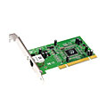
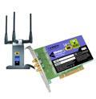
Onde a camada de enlace é implementada?
em cada um dos hospedeiros
camada de enlace implementada no “adaptador” (NIC – Network Interface Card)
  placa Ethernet, cartão PCMCIA, cartão 802.11
  implementa as camadas de enlace e física
conecta ao barramento de sistema do hospedeiro
combinação de hardware, software e firmware
Diagrama de blocos do hospedeiro
aplicação
transporte
rede
enlace
cpu
memória
enlace
física
barramento
do hospedeiro
(ex., PCI)
controlador
Transmissão
física
placa de rede

Slide 8
Comunicação entre Adaptadores
datagrama
datagrama
Controla-
dora
Controla-
dora
transmissor
receptor
datagrama
quadro
lado transmissor:
  Encapsula o datagrama em um quadro
  Adiciona bits de verificação de erro, transferência confiável de dados, controle de fluxo, etc.
lado receptor
  verifica erros, transporte confiável, controle de fluxo, etc.
  extrai o datagrama, passa-o para o nó receptor

Slide 9
Camada de Enlace
5.1 Introdução e serviços
5.2 Técnicas de detecção e correção de erros
5.3 Protocolos de acesso múltiplo
5.4 Endereçamento na Camada de Enlace
5.5 Ethernet
5.6 Comutadores da camada de enlace
5.7 PPP: o protocolo ponto-a-ponto
5.8 Virtualização de enlace: uma rede como camada de enlace
5.9 Um dia na vida de uma solicitação de página Web

Slide 10
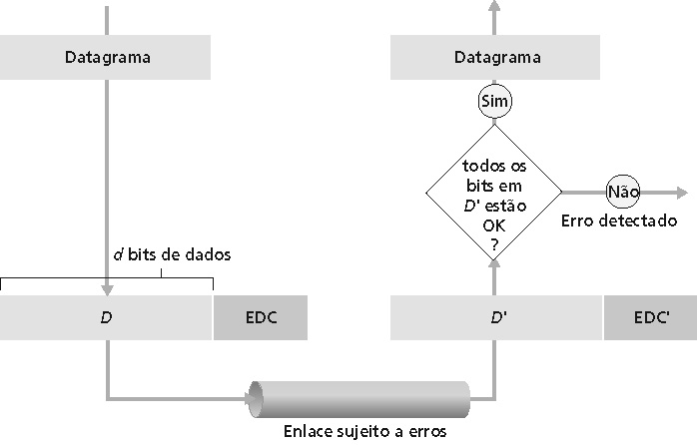
Detecção de Erros
EDC= bits de Detecção e Correção de Erros (redundância)
D = Dados protegidos por verificação de erros,
podem incluir alguns campos do cabeçalho
detecção de erros não é 100% confiável;
  protocolos podem deixar passar alguns erros, mas é raro
  quanto maior o campo EDC melhor será a capacidade de detecção e correção de erros

Slide 11
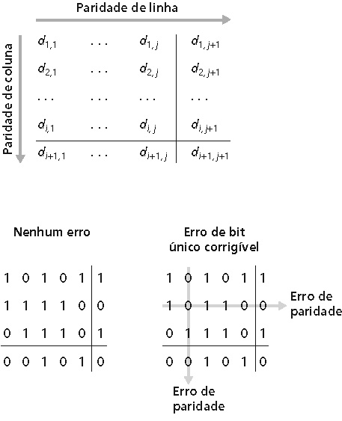
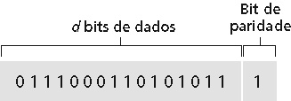
Verificações de Paridade
Paridade Bidimensional:
Detecta e corrige erro em um único bit
Paridade de 1 Bit:
Detecta erros em um único bit

Slide 12
Soma de verificação da Internet
Objetivo: detectar “erros” (ex., bits trocados) no segmento transmitido (nota: usado apenas na camada de transporte)
Transmissor:
trata o conteúdo do segmento como uma seqüência de inteiros de 16 bits
Soma de verificação: adição (complemento de 1 da soma ) do conteúdo do segmento
transmissor coloca o valor do checksum no campo de checksum UDP
Receptor:
calcula a soma de verificação do segmento recebido
verifica se o resultado é igual ao valor do campo da soma de verificação:
  NÃO - erro detectado
  SIM - nenhum erro foi detectado. Mas pode conter erros? Mais sobre isto posteriormente ….

Slide 13
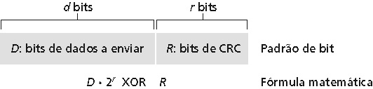
Verificação de redundância cíclica (CRC)
Dados considerados como a seqüência de coeficientes de um polinômio (D)
É escolhido um polinômio Gerador, (G), (=> r+1 bits)
  Divide-se (módulo 2) o polinômio D*2^{r} por G. Acrescenta-se o resto (R) a D. Observa-se que, por construção, a nova seqüência <D,R> agora é exatamente divisível por G
  Receptor conhece G, divide <D,R> por G. Caso o resto seja diferente de zero: detectado erro!
  Pode detectar todos os erros em rajadas menores do que r+1 bits
Largamente usado na prática (Ethernet, 802.11 WiFi, ATM)

Slide 14
Exemplo de CRC
Queremos:
  D.2^{r} XOR R = nG
de forma equivalente:
  D.2^{r} = nG XOR R
de forma equivalente :
se dividirmos D.2^{r} por G, queremos o resto R
D
G
101110000 1001
1001 101011
1010
1001
1100
1001
1010
1001
011
R

Slide 15
Implementação em Hardware
D.2^{r}=101110000
G=1001
⊕

Slide 16
Camada de Enlace
5.1 Introdução e serviços
5.2 Técnicas de detecção e correção de erros
5.3 Protocolos de acesso múltiplo
5.4 Endereçamento na Camada de Enlace
5.5 Ethernet
5.6 Comutadores da camada de enlace
5.7 PPP: o protocolo ponto-a-ponto
5.8 Virtualização de enlace: uma rede como camada de enlace
5.9 Um dia na vida de uma solicitação de página Web

Slide 17
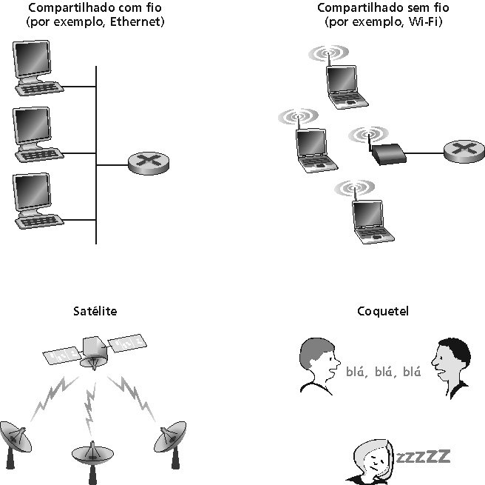
Enlaces e Protocolos de Acesso Múltiplo
Dois tipos de enlaces:
Ponto-a-ponto:
  PPP para acesso discado
  Conexão entre switch Ethernet e hospedeiro
broadcast (cabo ou meio compartilhado);
  Ethernet tradicional
  Upstream HFC
  802.11 LAN sem fio
  Satélite
  Etc.

Slide 18
Protocolos de Acesso Múltiplo
canal de comunicação único de broadcast
interferência: quando dois ou mais nós transmitem simultaneamente
  colisão se um nó receber dois ou mais sinais ao mesmo tempo
Protocolo de acesso múltiplo
algoritmo distribuído que determina como os nós compartilham o canal, isto é, determina quando um nó pode transmitir
comunicação sobre o compartilhamento do canal deve usar o próprio canal!
  não há canal fora da faixa para coordenar a transmissão

Slide 19
Protocolo Ideal de Acesso Múltiplo
Para um canal de broadcast com taxa de R bps:
1. Quando apenas um nó tem dados para enviar, esse nó obtém uma vazão de R bps.
2. Quando M nós têm dados para enviar, cada um desses nós poderá transmitir em média a uma taxa de R/M bps.
3. Completamente descentralizado
  nenhum nó especial (mestre) para coordenar as transmissões
  nenhuma sincronização de relógios ou slots
4. Simples para que sua implementação seja barata

Slide 20
Taxonomia dos Protocolos MAC
Três categorias gerais:
Divisão de Canal
  divide o canal em pequenos “pedaços” (slots/compartimentos de tempo, freqüência, código)
  aloca pedaço a um dado nó para uso exclusivo deste
Acesso Aleatório
  canal não é dividido, podem ocorrer colisões
  “recuperação” das colisões
Revezamento
  Nós se alternam em revezamento, mas nós que possuem mais dados a transmitir podem demorar mais quando chegar a sua vez

Slide 21

Protocolos MAC de divisão de canal: TDMA
TDMA: Acesso Múltiplo por Divisão de Tempo
acesso ao canal em “turnos"
cada estação recebe um comprimento fixo de compartimento (comprimento = tempo de tx do pacote) em cada turno
compartimentos não usados permanecem ociosos
Exemplo: LAN com 6 estações: compartimentos 1, 3 e 4 com pacotes, compartimentos 2, 5 e 6 ociosos

Slide 22
Protocolos de Acesso Aleatório
Quando nó tem um pacote para transmitir
  transmite na taxa máxima R.
  nenhuma coordenação a priori entre os nós
dois ou mais nós transmitindo ➜ “colisão”,
O protocolo MAC de acesso aleatório especifica:
  como detectar colisões
  como se recuperar delas (através de retransmissões retardadas, por exemplo)
Exemplos de protocolos MAC de acesso aleatório:
  slotted ALOHA
  ALOHA
  CSMA, CSMA/CD, CSMA/CA

Slide 23
CSMA (Acesso múltiplo com detecção de portadora)
CSMA (Carrier Sense Multiple Access):
Escuta antes de transmitir (detecção de portadora):
  Se o canal estiver livre: transmite todo o quadro
  Se o canal estiver ocupado, adia a transmissão
Analogia humana: não interrompa outros!

Slide 24
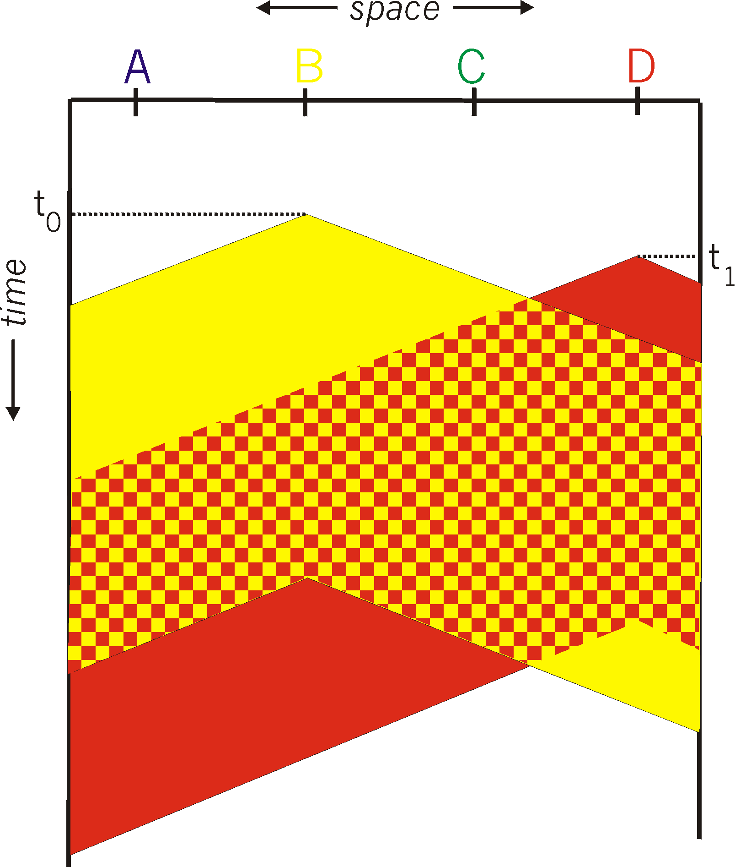
Colisões no CSMA
Disposição espacial dos nós
colisões ainda podem acontecer:
atraso de propagação significa que dois nós podem não ouvir
a transmissão do outro
colisão:
todo o tempo de transmissão é desperdiçado
nota:
papel da distância e atraso de propagação na determinação da probabilidade de colisão

Slide 25
CSMA/CD (Detecção de Colisões)
CSMA/CD: detecção da portadora, adia a transmissão como no CSMA
  As colisões são detectadas em pouco tempo
  Transmissões que sofreram colisões são abortadas, reduzindo o desperdício do canal
Detecção de colisões:
  Fácil em LANs cabeadas: mede a potência do sinal, compara o sinal recebido com o transmitido
  Difícil em LANs sem fio: o receptor é desligado durante a transmissão
Analogia humana: bate papo educado!

Slide 26
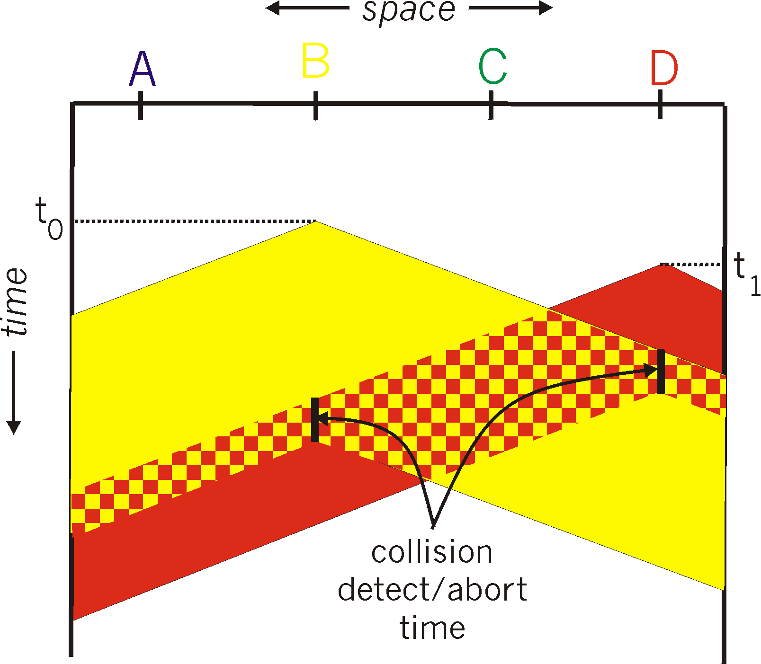
Detecção de colisões em CSMA/CD

Slide 27
Protocolos MAC de “revezamento”
Protocolos MAC de divisão de canal:
  Compartilha o canal eficientemente e de forma justa em altas cargas
  Ineficiente em baixas cargas: atraso no canal de acesso, alocação de 1/N da largura de banda mesmo com apenas 1 nó ativo!
Protocolos MAC de acesso aleatório:
  eficiente em baixas cargas: um único nó pode utilizar completamente o canal
  Altas cargas: overhead com colisões
Protocolos de revezamento:
  Procura oferecer o melhor dos dois mundos!

Slide 28
Protocolos MAC de “revezamento”
Seleção (Polling):
Nó mestre “convida” nós escravos a transmitir em revezamento
Usado tipicamente com dispositivos escravo burros.
Preocupações:
  Overhead com as consultas (polling)
  Latência
  Ponto único de falha (mestre)
dados
poll
mestre
dados
escravos

Slide 29
Protocolos MAC de “revezamento”
Passagem de permissão (token):
controla permissão passada de um nó para o próximo de forma sequencial.
mensagem de passagem da permissão
preocupações:
  overhead com a passagem de permissão
  latência
  Ponto único de falha (permissão)
T
(nada para
mandar)
T
dados

Slide 30
Resumo dos protocolos MAC
Divisão do canal por tempo, freqüência ou código
  Divisão de Tempo, Divisão de Freqüência
Particionamento Aleatório (dinâmico):
  ALOHA, S-ALOHA, CSMA, CSMA/CD
  Escutar a portadora: fácil em algumas tecnologias (cabeadas), difícil em outras (sem fio)
  CSMA/CD usado na Ethernet
  CSMA/CA usado no 802.11
Revezamento
  Seleção (polling) a partir de um ponto central, passagem de permissões
  Bluetooth, FDDI, Token Ring (IBM)

Slide 31
Camada de Enlace
5.1 Introdução e serviços
5.2 Técnicas de detecção e correção de erros
5.3 Protocolos de acesso múltiplo
5.4 Endereçamento na Camada de Enlace
5.5 Ethernet
5.6 Comutadores da camada de enlace
5.7 PPP: o protocolo ponto-a-ponto
5.8 Virtualização de enlace: uma rede como camada de enlace
5.9 Um dia na vida de uma solicitação de página Web

Slide 32
Endereços MAC
Endereço IP de 32 bits:
  Endereços da camada de rede
  usado para levar o datagrama à subrede IP destino
Endereço MAC (ou LAN, ou físico, ou Ethernet):
  levar o datagrama de uma interface até outra interface conectada fisicamente (na mesma rede)
  Endereço MAC de 48 bits (para a maioria das redes):
    gravado na ROM do adaptador, ou configurado por software

Slide 33
Endereços MAC
Cada adaptador na LAN possui um endereço MAC único
1A-2F-BB-76-09-AD
Endereço de Broadcast =
FF-FF-FF-FF-FF-FF
LAN
(cabeada ou
sem fio)
= adaptador
71-65-F7-2B-08-53
58-23-D7-FA-20-B0
0C-C4-11-6F-E3-98

Slide 34
Endereço MAC (cont)
Alocação de endereços MAC gerenciada pelo IEEE
Um fabricante compra uma parte do espaço de endereços (para garantir unicidade)
Analogia:
(a) endereço MAC: como número do CPF
(b) endereço IP: como endereço postal (CEP)
endereço MAC tem estrutura linear => portabilidade
  Pode mover um cartão LAN de uma LAN para outra
endereço IP hierárquico NÃO é portátil (requer IP móvel)
  Depende da subrede IP à qual o nó está conectado

Slide 35
ARP: Address Resolution Protocol
(Protocolo de Resolução de Endereços)
Pergunta: como obter o
endereço MAC de B a partir
do endereço IP de B?
Cada nó IP (Host, Roteador) de uma LAN possui tabela ARP
Tabela ARP: mapeamento de endereços IP/MAC para alguns nós da LAN
< endereço IP; endereço MAC; TTL>
  TTL (Time To Live): tempo a partir do qual o mapeamento de endereços será esquecido (valor típico de 20 min)
237.196.7.78
1A-2F-BB-76-09-AD
237.196.7.23
237.196.7.14
LAN
71-65-F7-2B-08-53
58-23-D7-FA-20-B0
0C-C4-11-6F-E3-98
237.196.7.88

Slide 36
Camada de Enlace
5.1 Introdução e serviços
5.2 Técnicas de detecção e correção de erros
5.3 Protocolos de acesso múltiplo
5.4 Endereçamento na Camada de Enlace
5.5 Ethernet
5.6 Comutadores da camada de enlace
5.7 PPP: o protocolo ponto-a-ponto
5.8 Virtualização de enlace: uma rede como camada de enlace
5.9 Um dia na vida de uma solicitação de página Web

Slide 37
Síntese: um dia na vida de um pedido web
jornada completa atravessando toda a pilha de protocolos!
  aplicação, transporte, rede, enlace
colocando tudo junto: síntese!
  objetivo: identificar, revisar, entender os protocolos (em todas as camadas) envolvidos em um cenário aparentemente simples: solicitação de uma página web
  cenário: estudante conecta laptop à rede do campus, solicita/recebe www.google.com

Slide 38
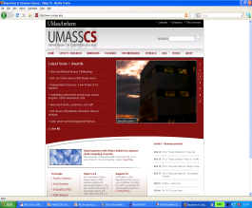



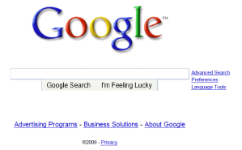
Um dia na vida: cenário
navegador
Servidor DNS
rede da Comcast
68.80.0.0/13
rede da escola
68.80.2.0/24
página web
servidor web
rede do Google
64.233.160.0/19
64.233.169.105

Slide 39
Um dia na vida… conectando à Internet
o laptop necessita obter o seu endereço IP, o endereço do primeiro roteador e endereço do servidor DNS: usa o DHCP.
DHCP
DHCP
UDP
IP
Eth
Fís
DHCP
DHCP
DHCP
DHCP
Solicitação DHCP encapsulada em UDP, encapsulada no IP, encapsulada no 802.3 Ethernet
DHCP
DHCP
UDP
IP
Eth
Fís
DHCP
DHCP
DHCP
DHCP
roteador
(roda DHCP)
quadro Ethernet difundido (dest: FFFFFFFFFFFF) na LAN, é recebido pelo roteador que executa o servidor DHCP
Ethernet demultiplexado para IP, demultiplexado para UDP e demultiplexado paraDHCP

Slide 40
Um dia na vida… conectando à Internet
DHCP
DHCP
UDP
IP
Eth
Fís
servidor DHCP prepara ACK DHCP contendo endereço IP do cliente, endereço IP do primeiro roteador, nome e endereço IP do servidor DNS
DHCP
DHCP
DHCP
encapsulamento no servidor DHCP, quadro repassado (aprendizado do switch) através da LAN, demultiplexação no cliente
DHCP
DHCP
UDP
IP
Eth
Fís
DHCP
DHCP
DHCP
roteador
(roda DHCP)
DHCP
cliente DHCP recebe a resposta ACK DHCP
Cliente agora possui um endereço IP, conhece o nome e end. do
servidor DNS, e o endereço IP do seu primeiro roteador

Slide 41
Um dia na vida… ARP (antes do DNS, antes do HTTP)
antes de enviar pedido HTTP, necessita o endereço IP de www.google.com: DNS
DNS
DNS
UDP
IP
Eth
Phy
DNS
DNS
ARP
ARP query
consulta DNS criada, encapsulada no UDP, encapsulada no IP, encapsulada no Eth. Para enviar quadro ao roteador, necessita o endereço MAC da interface do roteador: ARP
ARP
ARP reply
Eth
Phy
roteador
(roda DHCP)
consulta ARP difundida, recebida pelo roteador, que responde com uma ARP reply dando o endereço MAC da interface do roteador
o cliente agora conhece o endereço MAC do primeiro roteador; podendo agora enviar o quadro contendo a consulta DNS

Slide 42
Um dia na vida… usando DNS
DNS
UDP
IP
Eth
Phy
DNS
servidor DNS
DNS
UDP
IP
Eth
Phy
DNS
DNS
DNS
DNS
DNS
DNS
DNS
DNS
rede da Comcast
68.80.0.0/13
datagrama IP repassado da rede do campus para a rede da Comcast, roteado (tabelas criadas pelos protocolos de roteamento RIP, OSPF, IS-IS e/ou BGP) para o servidor DNS
roteador
(roda DHCP)
datagrama IP contém consulta DNS encaminhada através do switch LAN do cliente até o primeiro roteador
demultiplexado pelo servidor DNS
servidor DNS responde ao cliente com o endereço IP de www.google.com

Slide 43
Um dia na vida… conexão TCP transportando HTTP
HTTP
HTTP
TCP
IP
Eth
Phy
SYNACK
SYN
SYNACK
SYN
SYNACK
SYN
SYN
para enviar pedido HTTP, cliente primeiro abre um socket TCP para o servidor web
roteador
(roda DHCP)
segmento SYN TCP (passo 1 da saudação em 3 vias) inter-domínio roteado para o servidor web
TCP
IP
Eth
Phy
SYNACK
SYN
SYNACK
SYN
SYNACK
SYNACK
SYN
servidor web responde com TCP SYNACK (passo 2 da saudação em 3 vias)
servidor web
64.233.169.105
conexão TCP estabelecida!

Slide 44
Um dia na vida… solicitação/resposta HTTP
HTTP
HTTP
TCP
IP
Eth
Phy
página web finalmente(!!!) apresentada
HTTP
HTTP
HTTP
HTTP
HTTP
HTTP
HTTP
HTTP
solicitação HTTP enviada para o socket TCP
roteador
(roda DHCP)
datagrama IP que contém a solicitação HTTP é encaminhado para www.google.com
HTTP
HTTP
TCP
IP
Eth
Phy
HTTP
HTTP
HTTP
servidor web responde com resposta HTTP (contendo a página web)
HTTP
servidor web
datagrama IP com a resposta HTTP é encaminhado de volta para o cliente
64.233.169.105

Slide 45
Capítulo 5: Resumo
princípios por trás dos serviços da camada de enlace de dados:
  detecção, correção de erros
  compartilhamento de canal de difusão: acesso múltiplo
  endereçamento da camada de enlace
instanciação e implementação de diversas tecnologias de camada de enlace
  Ethernet
  LANs comutadas
  redes virtualizadas como camada de enlace: MPLS
síntese: um dia na vida de uma solicitação web

